Slide 1
Классный час
Войска противовоздушной обороны
Составили преподаватель-организатор ОБЖ
Тимофеева Л.Б.

Slide 2
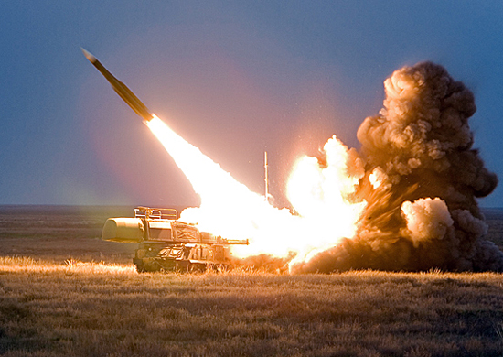
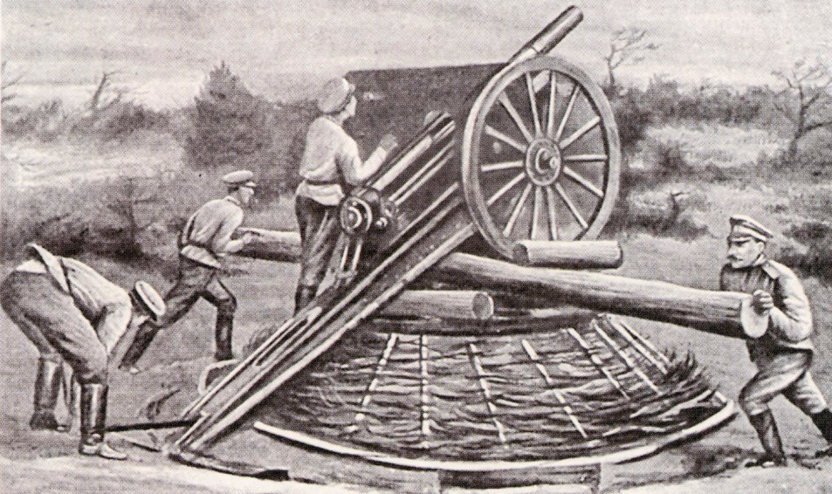
Второе воскресенье апреля - День войск противовоздушной обороны

Slide 3
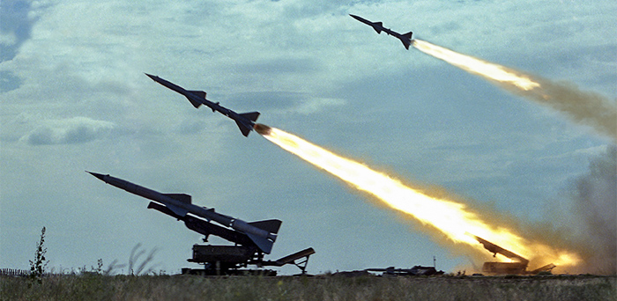
Согласно Указу президента Российской Федерации № 549 от 31 мая 2006 года "Об установлении профессиональных праздников и памятных дней в Вооруженных Силах Российской Федерации" ежегодно во второе воскресенье апреля отмечается День войск противовоздушной обороны - День войск ПВО.

Slide 4
День войск ПВО в 2017 году выпадает на 9 апреля.

Slide 5
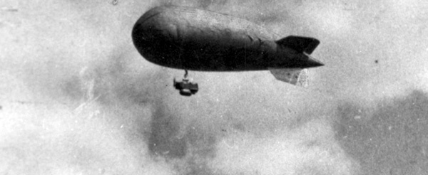
Практический опыт борьбы с аэростатами в ходе Русско-японской войны 1904-1905 гг. при обороне Порт-Артура, способствовало принятию Артиллерийским комитетом Главного артиллерийского управления в ноябре 1907 г. решения «приступить к разработке мер борьбы с управляемыми аэростатами».

Slide 6
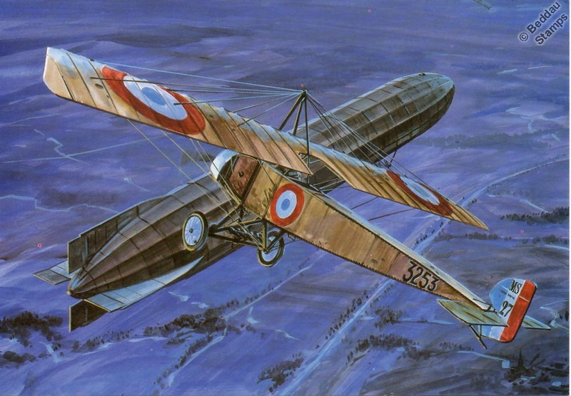
Впервые войска противовоздушной обороны (ПВО) были применены в годы Первой мировой войны, когда на поле боя стали активно применятся авиация, аэростаты и дирижабли, где они использовались для действия по войскам на поле боя и поражения объектов в тылу врага.

Slide 7
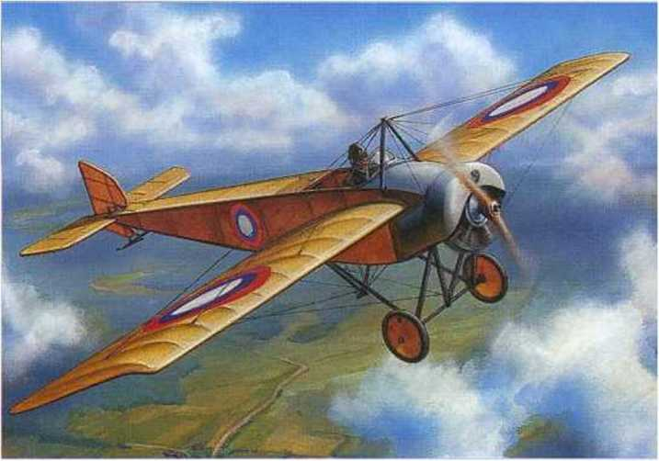
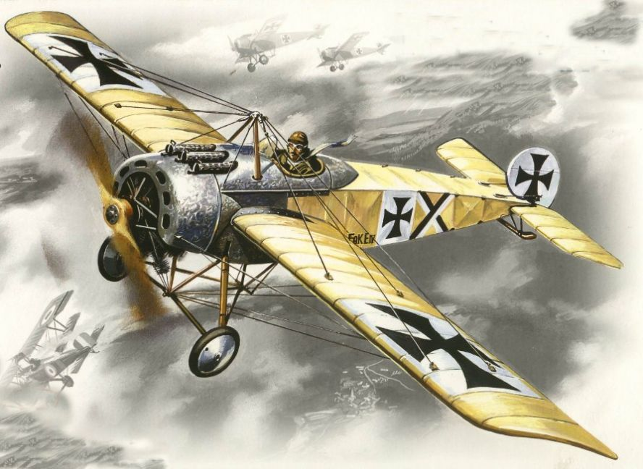
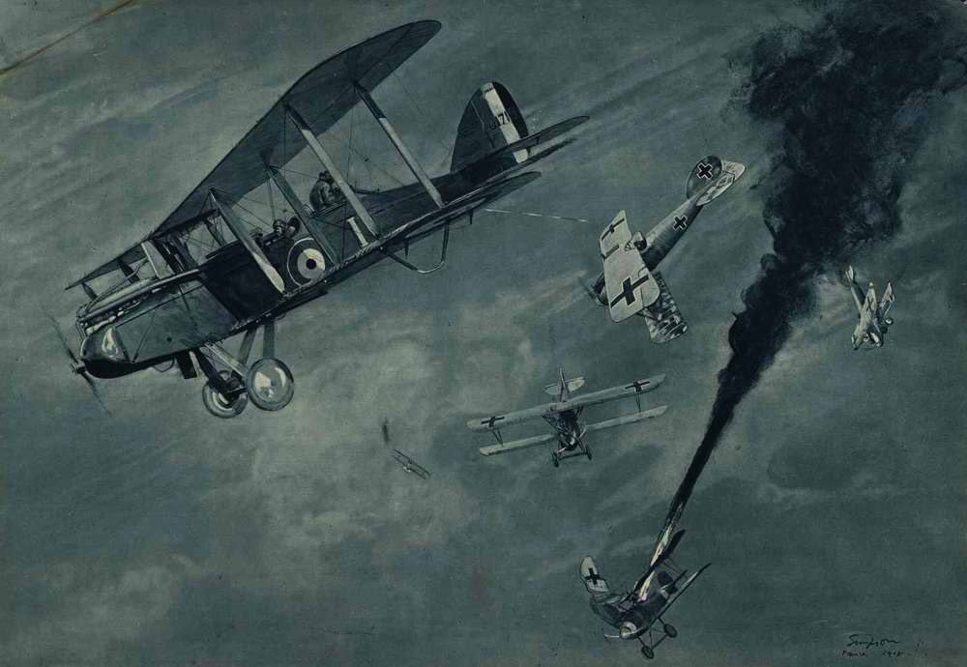
К началу Первой мировой войны ведущие европейские государства располагали следующим количеством самолетного парка (аэропланов):
Франция – 500; Германия – 150; Россия – 140 Англия – 65; Италия – 50; Австро-Венгрия – 20

Slide 8
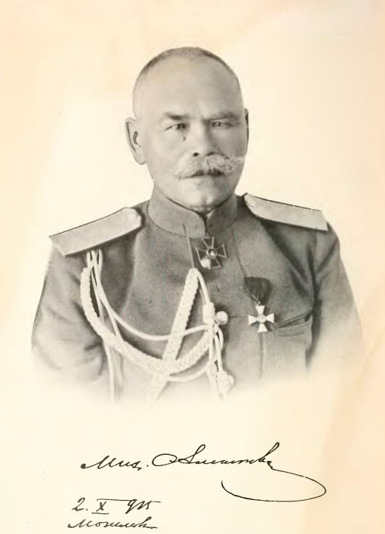
Фото 2.X.1915 г. Могилёв. Начальник штаба Верховного главнокомандующего Михаил Васильевич .Алексеев.
Началом формирования подразделений войсковой ПВО послужил приказ генерала Алексеева - начальника штаба Верховного Главнокомандующего от 13 декабря 1915 года № 368, которым было объявлено о формировании отдельных четырехорудийных легких батарей для стрельбы по воздушному флоту.

Slide 9
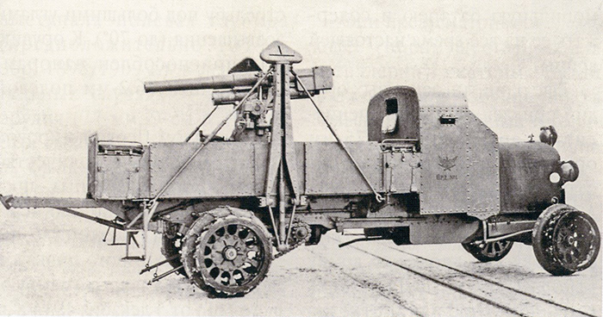
«Орудие Тарновского-Лендера»
Первые зенитные батареи, в том числе и на автомобильных шасси, были вооружены 76-мм орудиями и зенитными пулеметами. Полноценная 76,2-мм зенитная пушка была создана в конце 1914 г. на Путиловском заводе под руководством инженера Ф.Ф. Лендера и талантливого русского офицера-артиллериста капитана В.В. Тарновского.

Slide 10
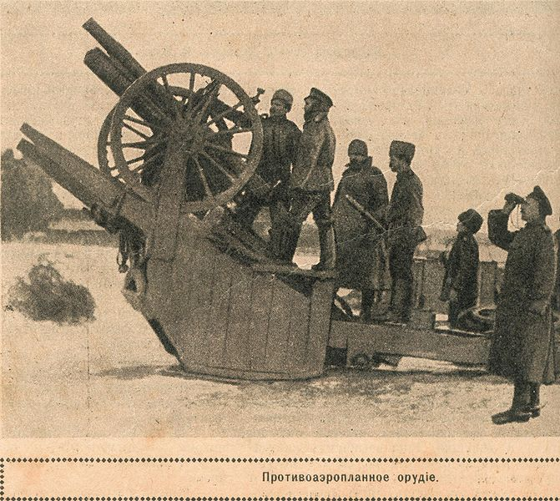
Русское противоаэропланное орудие, 1916 год (76-мм дивизионная пушка образца 1902 года)
Задачей созданных подразделений являлась защита важных объектов в полосе фронта от ударов с воздуха. В последующем зенитные батареи стали привлекаться для прикрытия войск на поле боя.

Slide 11
После завершения Первой мировой войны развитие военной авиации и ожидавшееся расширение масштабов ее применения в общевойсковом бою вызвали необходимость принятия мер по усилению противовоздушной обороны войск. В связи с этим количество зенитных орудий в стрелковых соединениях значительно возрастает. К середине 1918 г. в Красной Армии насчитывалось около 250 зенитных батарей.

Slide 12
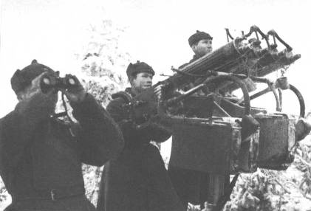
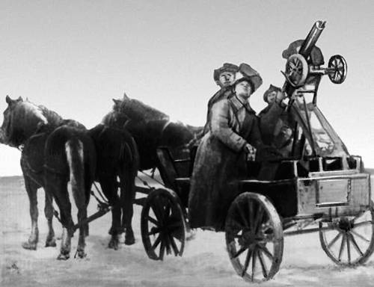
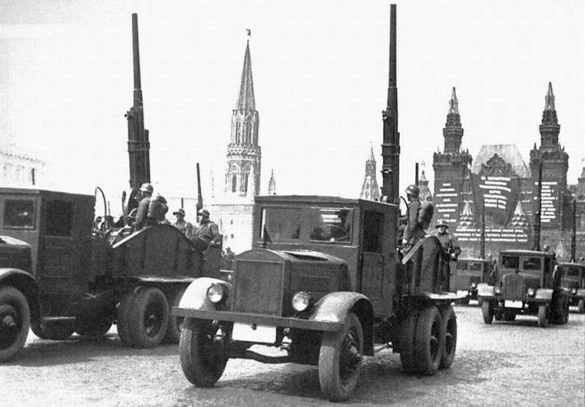
Счетверённая зенитно-пулемётная установка образца 1931 года, РККА
Тачанка ПВО
САУ 29К на базе тяжёлого грузового автомобиля ЯГ-10 с использованием 76-мм зенитного орудия 3-К образца 1931.

Slide 13
Вторым значимым этапом в развитии отечественной системы ПВО стала Великая Отечественная война, именно тогда в ней произошли наиболее значительные количественные и качественные изменения. За годы войны войска ПВО сбили более 7500 самолетов, уничтожили более 1000 танков, более 1500 орудий и тем самым успешно выполняли задачи по воздушному прикрытию крупных промышленных центров государства.

Slide 14
Боевое крещение войск ПВО в годы Великой Отечественной войны.
Боевая деятельность Войск ПВО в Великой Отечественной войне имела крупное стратегическое значение. В первый период войны они сыграли исключительно важную роль в защите Москвы и Ленинграда, и других городов. После перехода Красной Армии в стратегическое наступление Войска ПВО, выполняя задачи по прикрытию объектов глубокого тыла, наращивали систему ПВО на фронтах и обеспечивали оборону освобожденных от врага районов, прикрывали коммуникации и базы снабжения действующей армии, участвовали в воздушной блокаде окруженных группировок противника, а в ряде случаев привлекались также к борьбе с пехотой и танками.

Slide 15
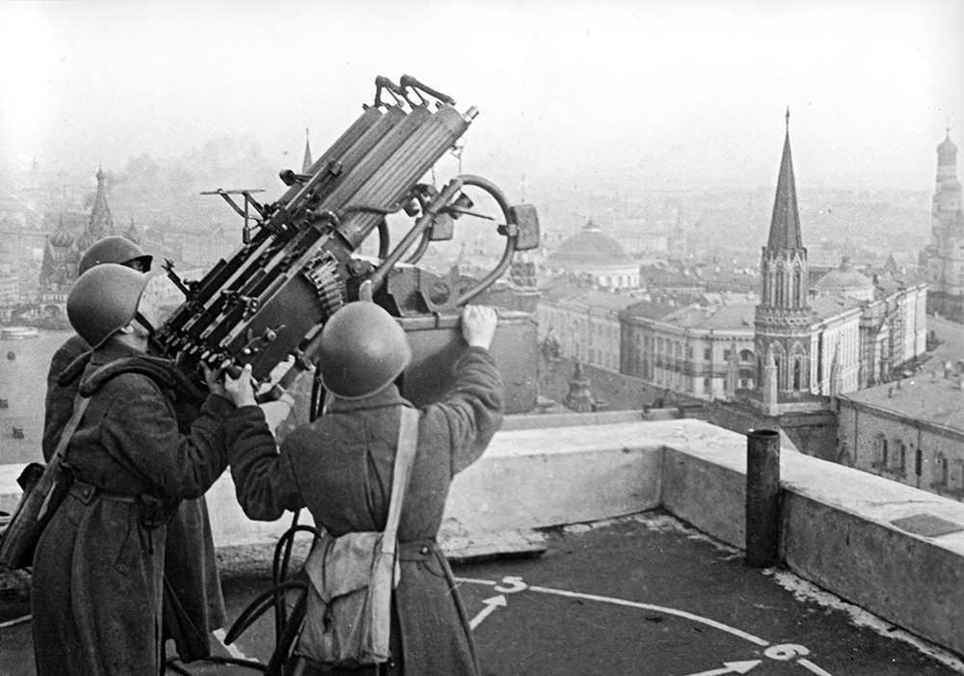
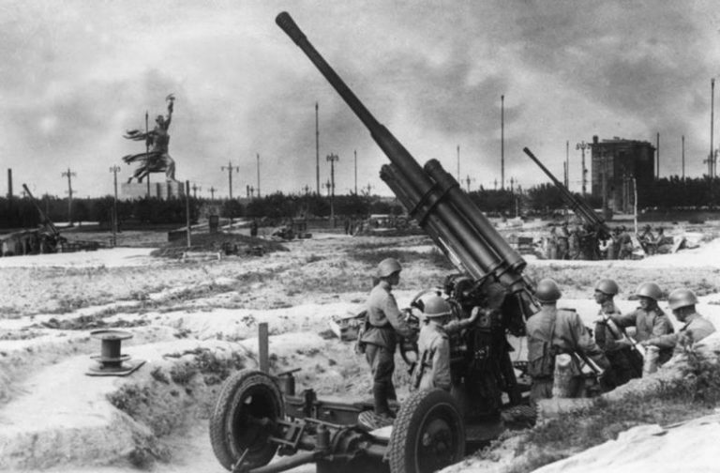
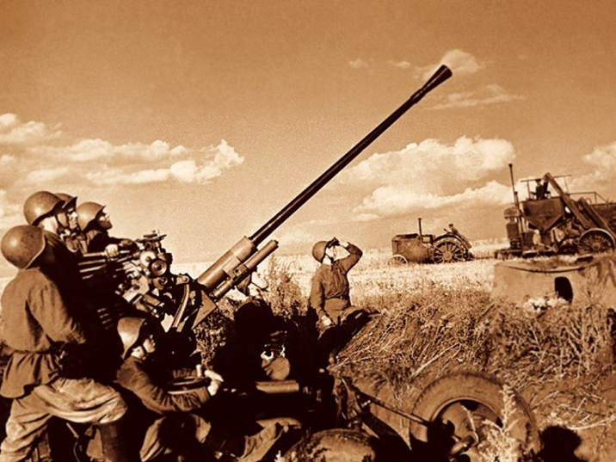
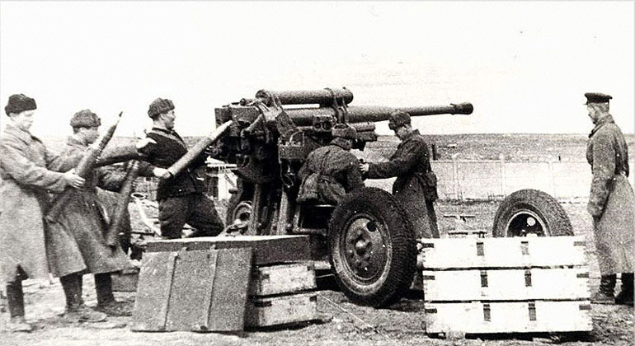
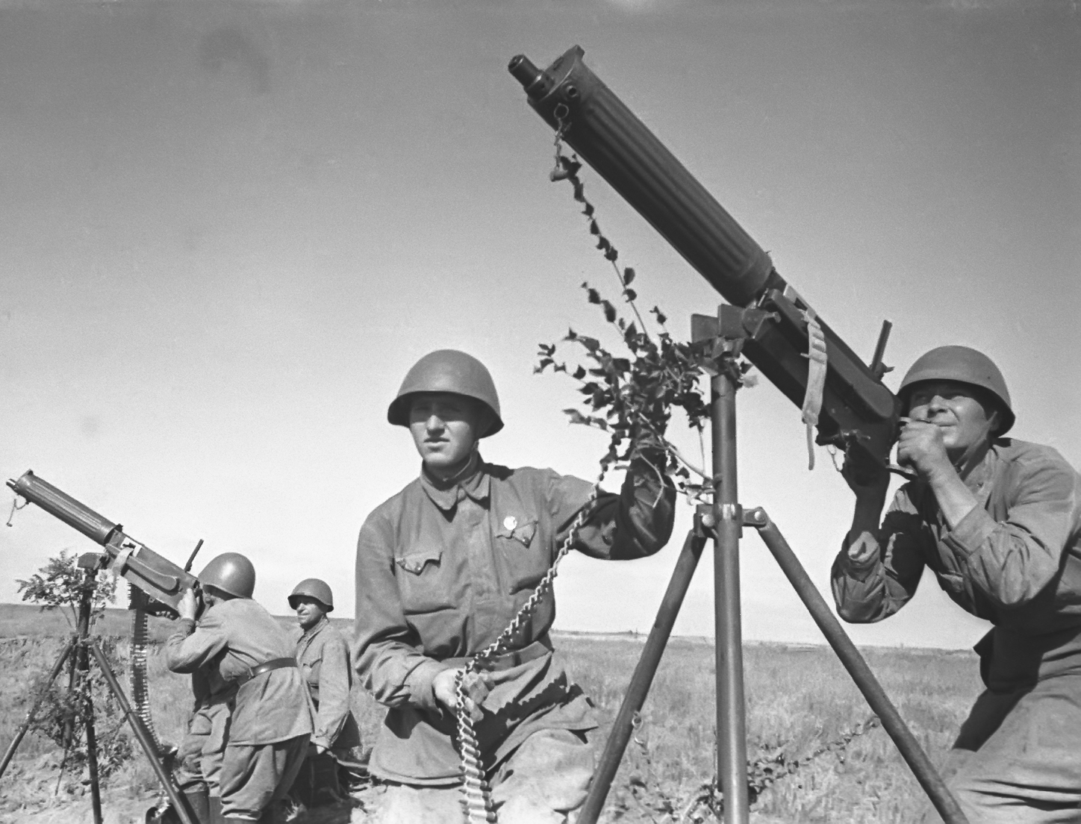
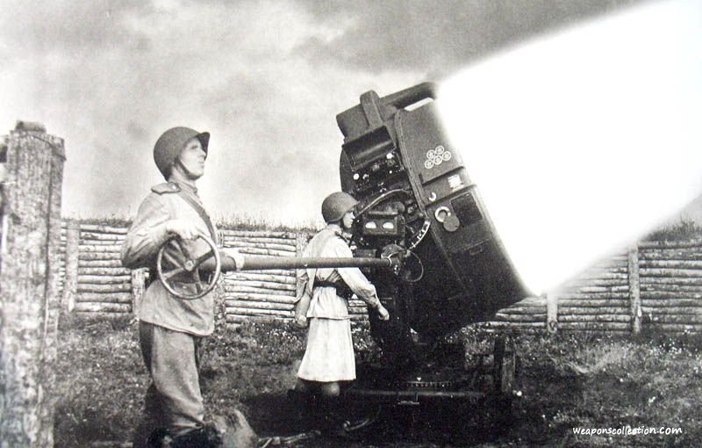
Боевое крещение войск ПВО в годы Великой Отечественной войны.

Slide 16
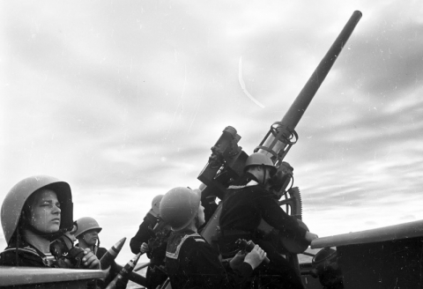
Боевое крещение войск ПВО в годы Великой Отечественной войны.
За годы Великой Отечественной войны бойцы войск ПВО, в которые входило и немалое число представительниц прекрасного пола, сбили более 7,5 тысяч вражеских самолётов. На счету советских зенитчиков – уничтожение и наземное техники противники – более тысячи танков и 1,5 тысяч орудий различного типа.

Slide 17
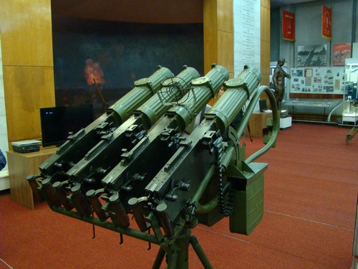
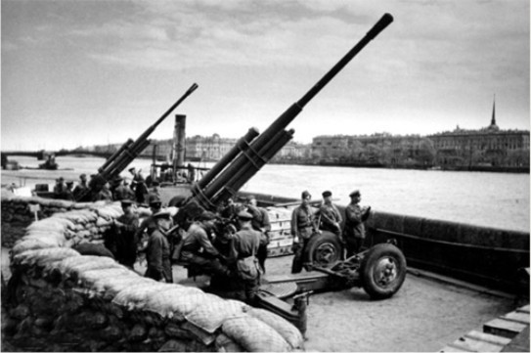
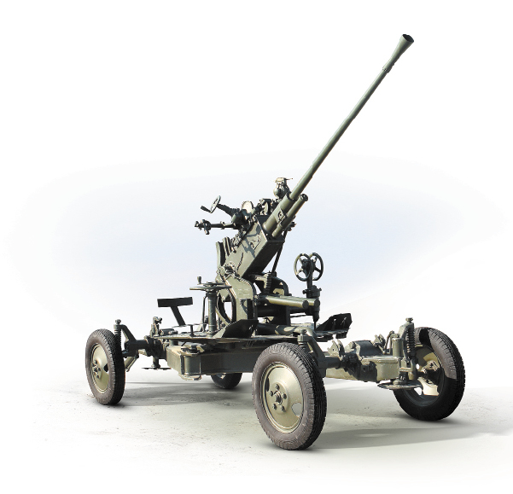
На заключительном этапе Великой Отечественной войны, войска фронтов прикрывали:
-61 зенитная артиллерийская дивизии Резерва верховного Главнокомандующего (РВГК),
-192 зенитных артиллерийских полка малого калибра,
-97 отдельных дивизионов РВГК,
(которые в своем составе насчитывали около 11 тысяч зенитных орудий).
Счетверенные пулеметы «Максим» для ведения борьбы с самолетами
37-мм автоматическая зенитная пушка 61-К в годы Великой Отечественной войны стояла на вооружении в Советской Армии

Slide 18
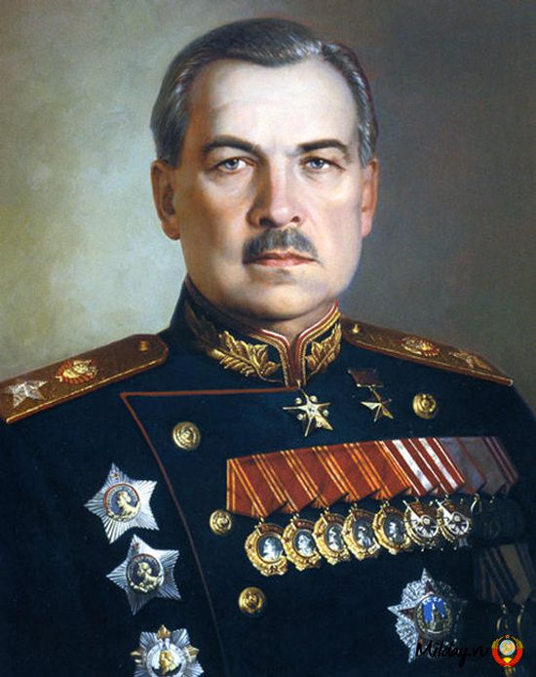
Развитие войск ПВО в Советском Союзе
В СССР войска ПВО были видом Вооруженных сил.
Первый Главнокомандующий войсками ПВО СССР —Маршал Советского Союза Леонид Александрович Говоров

Slide 19
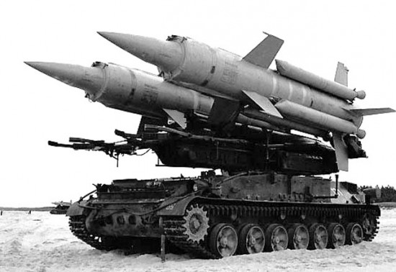
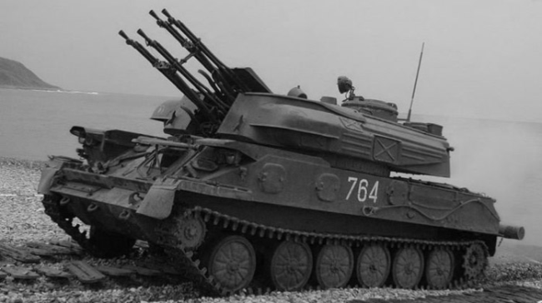
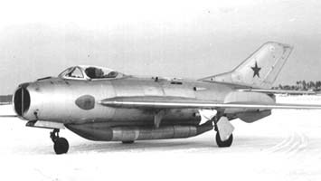
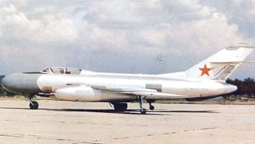
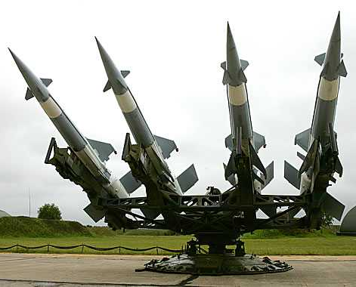
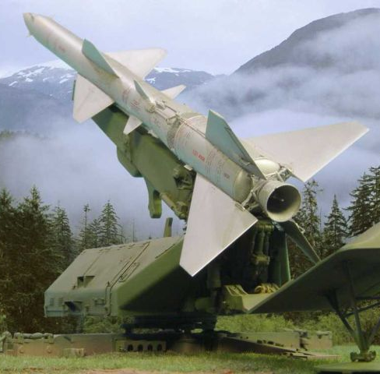
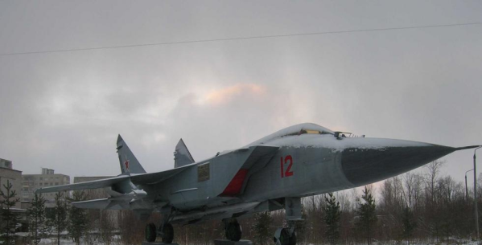
Развитие войск ПВО в Советском Союзе
Подвижный зенитно-ракетный комплекс
Подвижный пулеметно -зенитный комплекс
Авиация ПВО
Стационарные зенитно-ракетные комплексы

Slide 20
Войска ПВО Современной России
В 1998 г. Войска ПВО объединены с Военно-воздушными силами в новом виде Вооружённых Сил — Военно-воздушные силы.
В 2009—2010 гг. все соединения ПВО ВВС РФ (4 корпуса и 7 дивизий ПВО) переформированы в 11 бригад воздушно-космической обороны.
В 2011 году три бригады ПВО ВВС вошли в состав нового рода войск Вооружённых Сил — Войска воздушно-космической обороны.

Slide 21
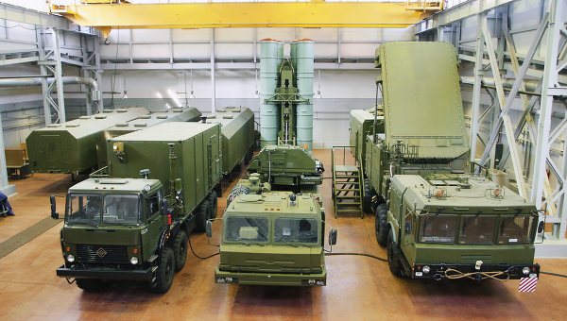
Войска ПВО Вооруженных сил Российской Федерации
В 2015 г. Военно-воздушные силы объединены с Войсками Воздушно-космической обороны в новом виде Вооружённых Сил — Воздушно-космические силы (ВКС), в составе которых организационно выделен новый род войск — Войска противовоздушной и противоракетной обороны (Войска ПВО-ПРО).

Slide 22
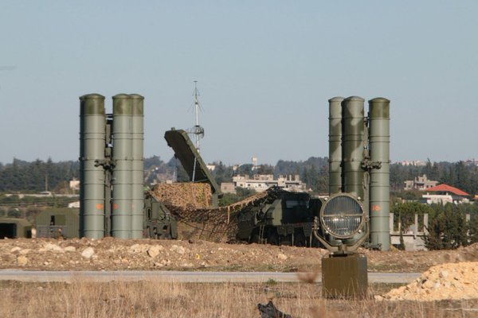
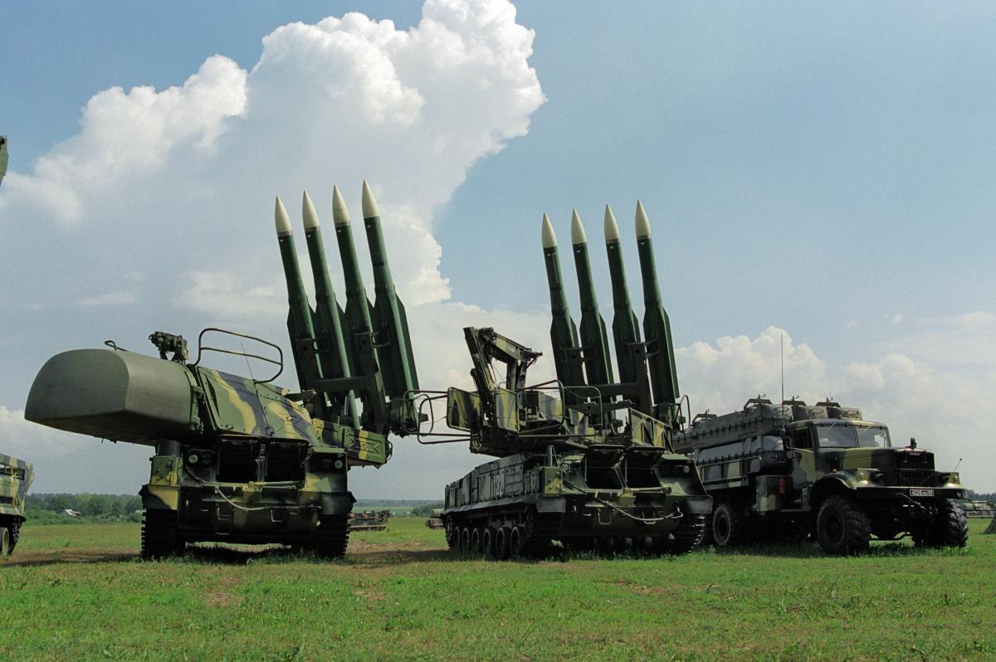
Войска ПВО Вооруженных сил Российской Федерации
Войска ПВО-ПРО ВКС от Войск ПВО Сухопутных войск (Войсковой ПВО) вооружением и выполняемыми задачами.
ПВО-ПРО ВКС
Войсковой ПВО

Slide 23
Войска ПВО Сухопутных войск (Войсковой ПВО)
Предназначены для прикрытия войск и объектов от действий средств воздушного нападения противника при ведении общевойсковыми объединениями и соединениями операций (боевых действий), совершении перегруппировок (марша) и расположении на месте.
Флаг войскового ПВО
Средняя эмблема
войскового ПВО

Slide 24
Войска ПВО Сухопутных войск (Войсковой ПВО)
Войска ПВО СВ оснащены различными по досягаемости, канальности и способам наведения ракет зенитными ракетными, зенитными артиллерийскими, зенитными пушечно-ракетными комплексами (системами) и переносными зенитными ракетными комплексами. В зависимости от дальности поражения воздушных целей они подразделяются на комплексы ближнего действия — до 10 км,
малой дальности — до 30 км,
средней дальности — до 100 км
и дальнего действия — более 100 км.

Slide 25
Структура ПВО СВ
Органы военного управления
Командные пункты ПВО
Зенитные ракетные соединения, части и подразделения
Ракетно-артиллерийские соединения, части и подразделения
Радиотехнические соединения, части и подразделения

Slide 26
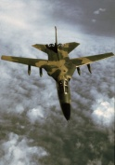
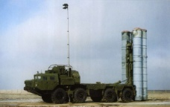
стратосфера — более 12000 м
комплексы дальнего действия —более 100 км
комплексы средней дальности — до 100 км
большие высоты — от 4000 до 12000 м,
комплексы малой дальности — до 30 км
средние высоты— от 1000 до 4000 м,
комплексы ближнего действия — до 10 км
малые высоты — от 200 до 1000 м
предельно малые высоты— до 200 м,

Slide 27
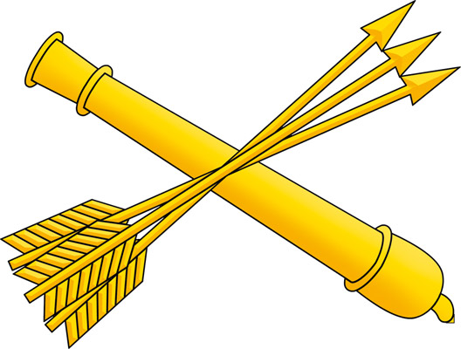
Некоторые образцы современного вооружения войскового ПВО

Slide 28
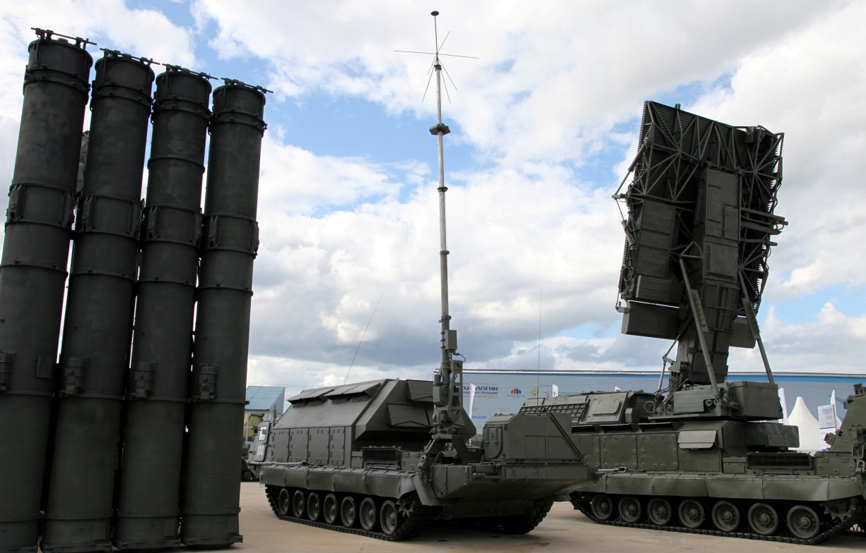
Зенитные ракетные комплексы (ЗРК)
дальнего действия (свыше 100 км)
Универсальная многоканальная зенитная ракетная система С-300В, «Антей-300В» фронтового звена Сухопутных войск.
С-300В предназначена для обороны важных войсковых объектов, группировок войск и административно-промышленных центров от ударов всех типов самолётов и вертолётов, крылатых ракет, других аэродинамических средств воздушного нападения,
аэробаллистических и баллистических ракет оперативно-тактического назначения

Slide 29
Зенитные ракетные комплексы (ЗРК)
дальнего действия (свыше 100 км)
Универсальная многоканальная зенитная ракетная система С-300В, «Антей-300В» фронтового звена Сухопутных войск.
Дальность перехвата — до 400 км, высота перехвата — до 40 км, на вооружении Войсковой ПВО с 2014 года

Slide 30
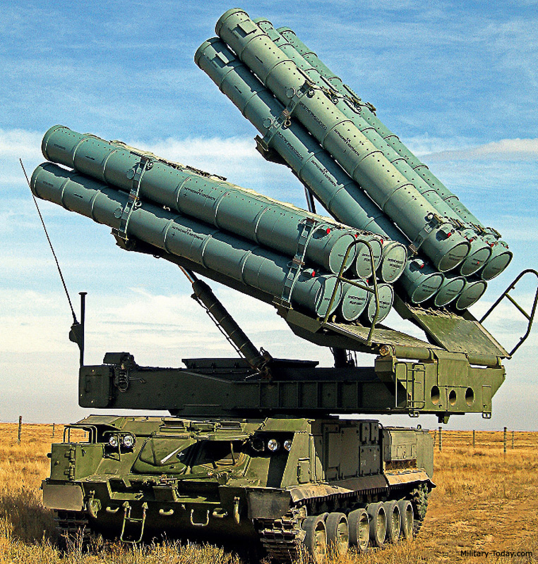
Зенитные ракетные комплексы (ЗРК)
средней дальности (до 100 км)
«Бук-M3» (9K37M3) — комплекс ПВО сухопутных войск средней дальности. Предназначенный для борьбы с маневрирующими аэродинамическими целями, обстрела радиоконтрастных наземных целей и поражения надводных целей в условиях интенсивного противодействия как огневого, так и радиоэлектронного.
Дальность перехвата — до 70 км, высота перехвата — до 35 км, на вооружении Войсковой ПВО с 2015 года

Slide 31
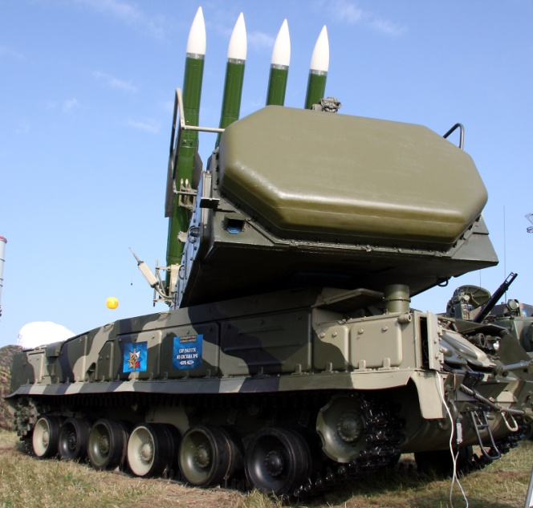
Зенитные ракетные комплексы (ЗРК)
средней дальности (до 100 км)
«Бук-М2». Предназначен для поражения самолётов стратегической и тактической авиации, вертолётов, в том числе зависающих, крылатых ракет и других аэродинамических летательных объектов, во всём диапазоне их возможного применения, тактических баллистических и авиационных ракет, управляемых авиабомб в условиях интенсивного радиоэлектронного и огневого противодействия противника, а также для обстрела надводных и наземных радиоконтрастных целей.
Дальность перехвата — до 50 км, высота перехвата — до 25 км, на вооружении Войсковой ПВО с 2008 года

Slide 32
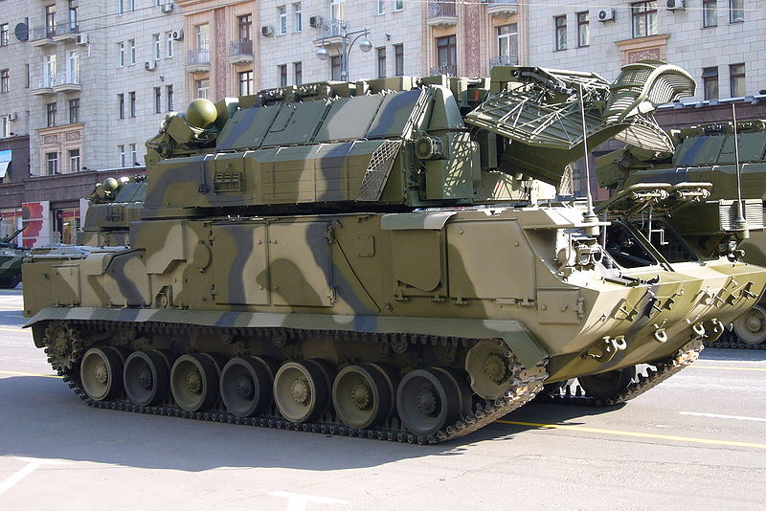
Зенитные ракетные комплексы (ЗРК)
малой дальности (до 30 км)
«Тор М2» предназначена для прикрытия важных административных, экономических и военных объектов, первых эшелонов сухопутных соединений от ударов противорадиолокационных и крылатых ракет, дистанционно пилотируемых летательных аппаратов, планирующих авиабомб, самолётов и вертолётов.
Дальность перехвата — до 15 км, высота перехвата — до 10 км, на вооружении Войсковой ПВО с 2015 года

Slide 33
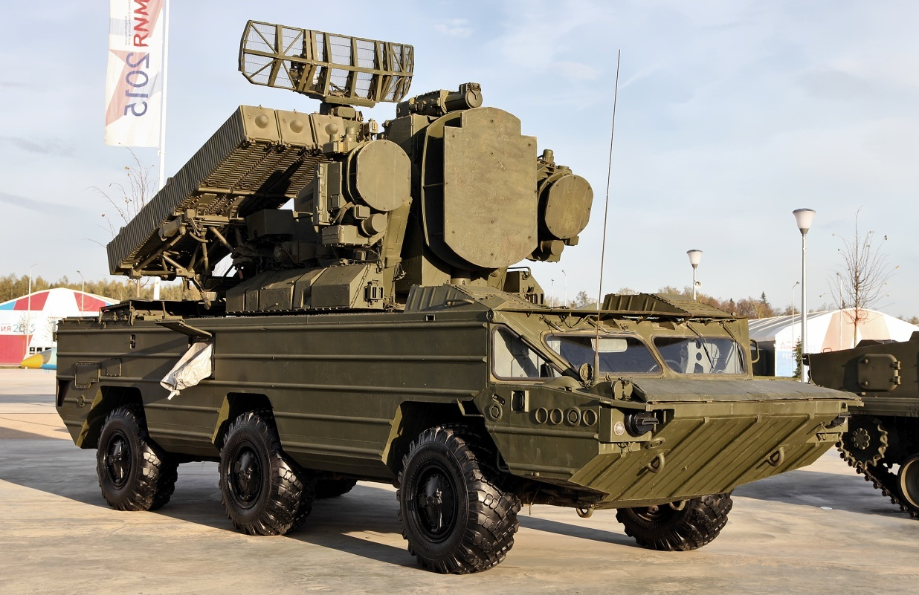
Зенитные ракетные комплексы (ЗРК) плавающие,
ближнего действия (до 10 км)
«Оса» — советский автоматизированный войсковой зенитный ракетный комплекс. Комплекс является всепогодным и предназначен для прикрытия сил и средств мотострелковой (танковой) дивизии во всех видах боевых действий.
Дальность перехвата — до 10 км, высота перехвата — до 5 км, на вооружении Войсковой ПВО с 1980 года — до настоящего времени

Slide 34
Зенитные ракетные комплексы (ЗРК) плавающие,
ближнего действия (до 10 км)
«Оса» — советский автоматизированный войсковой зенитный ракетный комплекс. Комплекс является всепогодным и предназначен для прикрытия сил и средств мотострелковой (танковой) дивизии во всех видах боевых действий.
Дальность перехвата — до 10 км, высота перехвата — до 5 км, на вооружении Войсковой ПВО с 1980 года — до настоящего времени

Slide 35
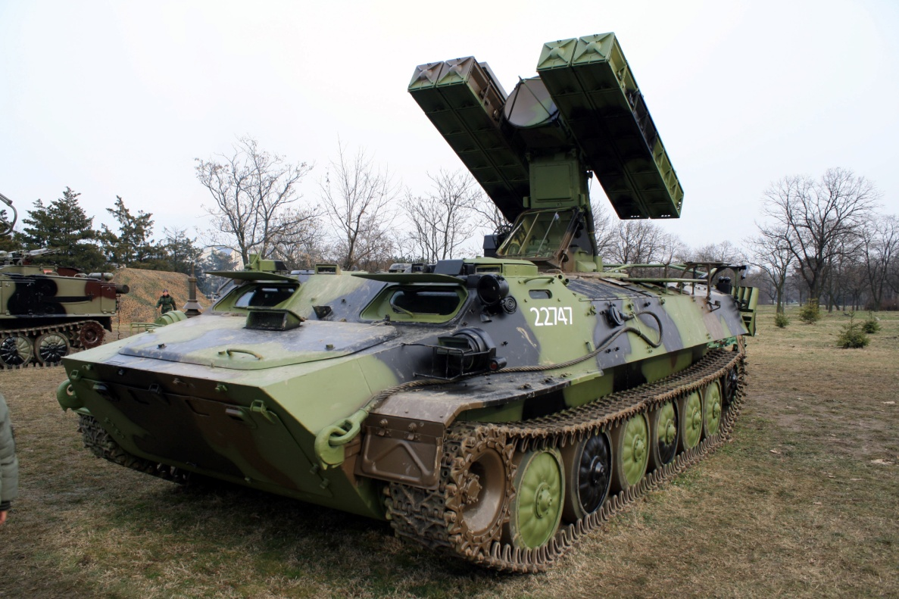
Зенитные ракетные комплексы (ЗРК)
ближнего действия (до 10 км)
«Стрела-10М4» — советский зенитно-ракетный комплекс. Комплекс предназначен для визуального контроля воздушного пространства и уничтожения обнаруженных воздушных целей на малых высотах.
Дальность перехвата — до 8 км, высота перехвата — до 4 км, на вооружении Войсковой ПВО с 1992 года — до настоящего времени

Slide 36
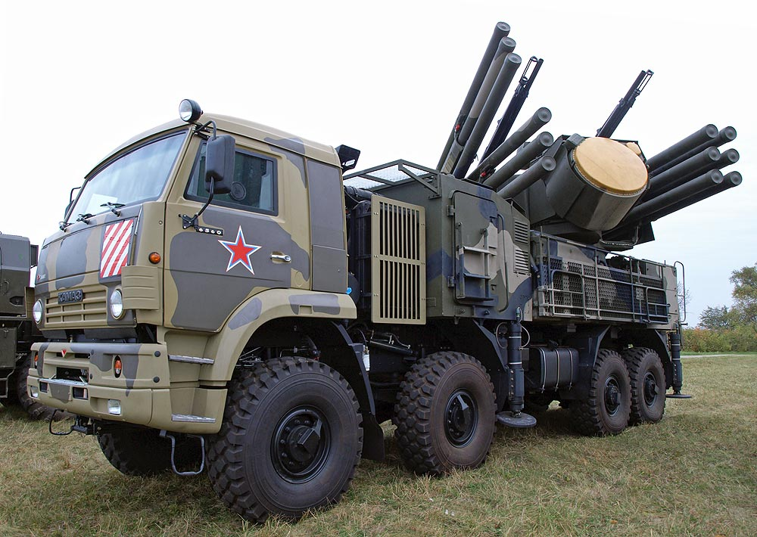
Зенитные ракетно-пушечные комплексы (ЗРПК) с радиолокационным обнаружением цели (до 10 км)
Панцирь-С1 - зенитный ракетно-пушечный комплекс малого радиуса действия. Комплекс предназначен для защиты малоразмерных объектов от средств воздушного нападения (как пилотируемых, так и беспилотных). Кроме того комплекс способен вести борьбу с легкобронированными наземными целями, а также живой силой противника

Slide 37
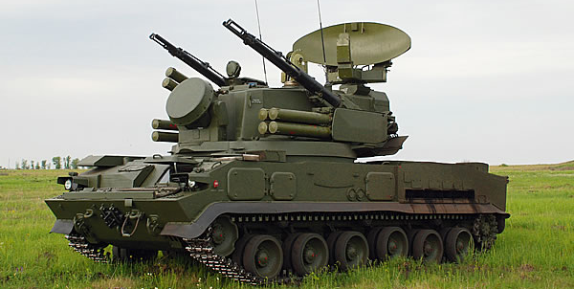
Зенитные ракетно-пушечные комплексы (ЗРПК) с радиолокационным обнаружением цели (до 10 км)
«Тунгуска - М1»— советский и российский зенитный пушечно-ракетный комплекс (ЗПРК), зенитная самоходная установка (ЗСУ
Дальность перехвата ракетным вооружением — до 10 км, высота перехвата ракетным вооружением — до 4 км, дальность перехвата пушечным вооружением — до 4 км, высота перехвата пушечным вооружением — до 3 км, на вооружении Войсковой ПВО с 2003 года — до настоящего времени

Slide 38
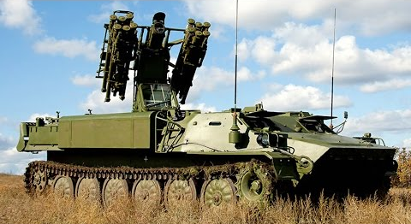
Зенитные ракетные комплексы с оптическим обнаружением цели (до 5 км)
«Лучник» - предназначен для защиты малоразмерных объектов и войсковых подразделений (в том числе при совершении марша) от ударов низколетящих средств воздушного нападения поражением их самонаводящимися ЗУР ПЗРК «Игла-С» в условиях организованных и естественных оптических помех, в дневных и ночных условиях с обеспечением автоматического обнаружения и сопровождения обстреливаемой цели.
Дальность перехвата — до 6 км, высота перехвата — до 4 км, на вооружении Войсковой ПВО с 2015 года — до настоящего времени

Slide 39
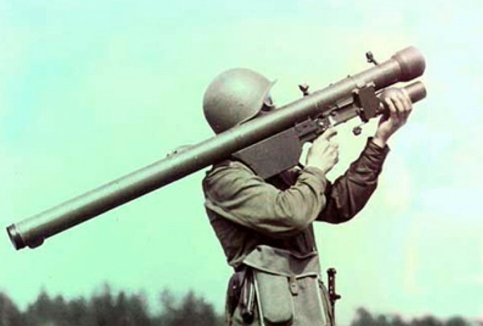
Переносные зенитные ракетные комплексы с оптическим обнаружением цели
Стрела-3 — советский переносной зенитно-ракетный комплекс, модернизация «Стрелы-2».
Дальность перехвата — до 5 км, высота перехвата — до 3 км, на вооружении Войсковой ПВО с 1974 года — до настоящего времени

Slide 40
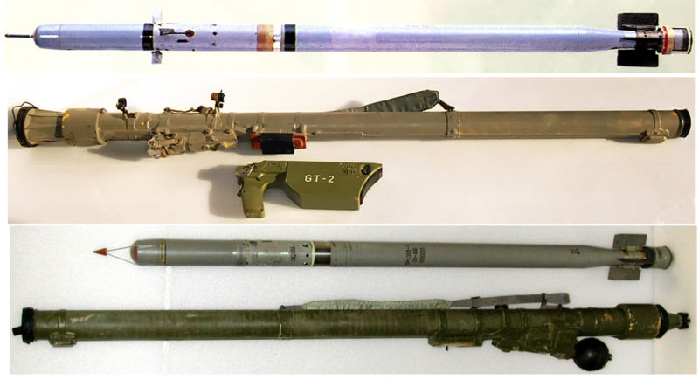
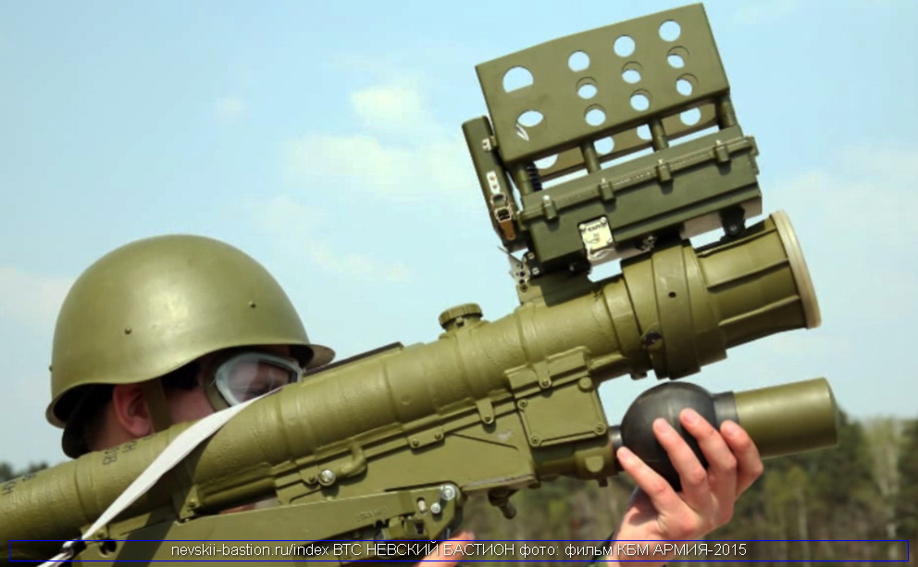
Переносные зенитные ракетные комплексы с оптическим обнаружением цели
«Игла» — российский и советский переносной зенитный ракетный комплекс, предназначенный для поражения низколетящих воздушных целей на встречных и догонных курсах в условиях воздействия ложных тепловых помех.
Дальность перехвата — до 6 км, высота перехвата — до 4 км, на вооружении Войсковой ПВО с 2002 года — до настоящего времени

Slide 41
Переносные зенитные ракетные комплексы с оптическим обнаружением цели
«Верба» — российский переносной зенитный ракетный комплекс (ПЗРК), предназначенный для поражения низколетящих воздушных целей на встречных и догонных курсах в условиях воздействия ложных тепловых помех. С высокой вероятностью поражает малоизлучающие цели — крылатые ракеты и БПЛА.
Дальность перехвата — до 7 км, высота перехвата — до 5 км, на вооружении Войсковой ПВО с 2014 года — до настоящего времени

Slide 42
Подготовка специалистов для Войсковой ПВО
Многоуровневое обучение офицеров ПВО осуществляется в Военной академии войсковой противовоздушной обороны Вооружённых Сил Российской Федерации имени Маршала Советского Союза А. М. Василевского (г. Смоленск).
Адрес официального сайта академии: http://vavpvo.ru

Slide 43
Военная академия войсковой противовоздушной обороны ВС РФ им. Маршала Советского Союза А.М. Василевского
Контактные телефоны:
приемная начальника Военной академии 8 (4812) 27-30-83
зам. начальника Военной академии по работе с личным составом 8 (4812) 41-67-57
начальник отдела кадров 8 (4812) 41-68-13
Как добраться: от остановки "площадь Желябова" до остановки "Военная академия" автобусные маршруты № 15, 17, 28, 34, 37
 | Апрель|2017

Slide 44
Военная академия войсковой противовоздушной обороны ВС РФ им. Маршала Советского Союза А.М. Василевского
Военная академия войсковой противовоздушной обороны Вооруженных Сил Российской Федерации имени Маршала Советского Союза А.М. Василевского - высшее военно-учебное заведение Вооруженных Сил Российской Федерации, предназначенное для подготовки офицерских кадров для соединений, воинских частей и подразделений противовоздушной обороны Сухопутных войск, ВДВ, береговых войск ВМФ и других силовых ведомств и министерств Российской Федерации.
 | Апрель|2017

Slide 45
Для информации
Ярославское высшее военное училище противовоздушной обороны
Осуществляет подготовку специалистов ПВО по эксплуатации зенитных ракетных систем, всего парка радиотехнических комплексов и станций радиотехнических войск и систем управления оперативно-тактического звена частей и подразделений Войск Воздушно-космической обороны, командований Военно-воздушных сил и противовоздушной обороны военных округов и родов авиации Военно-воздушных сил.
Адрес | 150001, г. Ярославль, Московский проспект, 28, корп.66
Телефон | 8 (4852) 72-85-84 (начальник); 8 (4852) 32-90-82 (дежурный); 8 (4852) 30-93-28 (коммутатор)
Сайт | yavzru_pvo@mail.ru

Slide 46
Военная академия воздушно-космической обороны
им. Маршала Советского Союза Г.К. Жукова
По состоянию на 2015 г. обучение ведётся на 5 факультетах — противовоздушной и ракетно-космической обороны, автоматизированных систем управления, подготовки иностранных военнослужащих, информатики и вычислительной техники, а также на академических курсах, в отделении заочного обучения, докторантуре и адъюнктуре
Адрес | 170022, Тверская область, г. Тверь-22, ул. Жигарева, д. 50
Телефон | 8 (4822) 34-71-97 (дежурный по академии); 8 (4822) 34-70-01 (коммутатор)
Сайт | http://vavkotver.ru

Slide 47
Использованные источники
https://ru.wikipedia.org/wiki/Войска_противовоздушной_обороны_Сухопутных_войск_России#/media/File:Medium_emblem_of_the_Russian_Air_Defence_Ground_Forces.gif
http://img-fotki.yandex.ru/get/4713/81237179.94/0_6801e_a0f09a3f_XXL.jpg
http://function.mil.ru/images/08-shneyder-76.2-hr.jpg
https://ru.wikipedia.org/wiki/Войска_противовоздушной_обороны_Сухопутных_войск_России
http://img.nnov.org/data/uf/44/2/49/01/2490198_33c92c423844c532c342ae3f9d4.jpg
https://ru.wikipedia.org/wiki/День_войск_противовоздушной_обороны_(Россия)
http://function.mil.ru/news_page/country/more.htm?id=12117884@egNews
http://air.wanka.ru/wp-content/uploads/2014/05/V_boi_01.jpg
https://otvet.imgsmail.ru/download/4fb18d0cf1abf786694573c820b998bf_i-6937.jpg
http://ic.pics.livejournal.com/tipolog/9755416/1303667/1303667_original.jpg
http://static.diary.ru/userdir/2/2/4/4/2244109/67821653.jpg
http://static.diary.ru/userdir/2/2/4/4/2244109/67821665.jpg
http://function.mil.ru/images/04-tarnovsky-lender-1300.jpg
http://function.mil.ru/news_page/country/more.htm?id=12004661@egNews
http://files.storeland.ru/web/upload/sitefiles/6/505/504575/k83gsHLMDXI.jpg
http://boomzoomer.livejournal.com/39933.html?thread=159485
http://st.atributia.ru/9/1851/834/fe36a281-0343-4fa4-9195-775aa0f06680.jpg
http://wartools.ru/images/objects/primehe1352_schetveryonnaya-zpu.jpg

Slide 48
Использованные источники
http://www.gipanis.ru/media/stanitsa/51/str37/zenitka.jpg
http://www.wio.ru/galgrnd/flak/yag10.jpg
https://oko-planet.su/politik/politikarm/37387-vojska-pvo-strany-v-velikoj-otechestvennoj-vojne.html
http://www.playcast.ru/uploads/2015/11/10/15812290.png
http://privatesearch.net/Proxy/index.php?purl=aHR0cHM6Ly91cGxvYWQud2lraW1lZGlhLm9yZy93aWtpcGVkaWEvY29tbW9ucy90aHVtYi9jL2NmL0FSVC1lbWJsZW1fdHJhbnNwYXJlbnQucG5nLzEwMHB4LUFSVC1lbWJsZW1fdHJhbnNwYXJlbnQucG5n
http://function.mil.ru/news_page/country/more.htm?id=12117884@egNews
http://function.mil.ru/news_page/country/more.htm?id=12004661@egNews
https://oko-planet.su/politik/politikarm/37387-vojska-pvo-strany-v-velikoj-otechestvennoj-vojne.html
http://vechorka.ru/media/photos/27/27588.png
http://dodgeram.ru/media/kunena/attachments/4802/458.jpg
https://static.warthunder.ru/upload/image/News/April/546bbccf81881_normal_700.jpg
http://obho.ru/uploads/images/v/e/l/velikaja_otechestvennaja_vojna_kartinki_skachat_3.jpg
http://f.tbclib.ru/virtual_fair/4/09.jpg
http://weaponscollection.com/uploads/posts/2015-08/1441006511_8.jpg
http://st.atributia.ru/9/1851/835/0_2bf21_1abe54d2_orig.jpg

Slide 49
Использованные источники
https://topwar.ru/72881-den-voysk-protivovozdushnoy-oborony.html
http://img3.proshkolu.ru/content/media/pic/std/3000000/2591000/2590958-a454a4bb4a16300e.jpg
https://ru.wikipedia.org/wiki/Войска_ПВО_СССР
http://function.mil.ru/news_page/country/more.htm?id=11050391@egNews
http://www.warheroes.ru/content/images/photodocs/1078/original/80e816f1e267c4ec2fd2ad0ee9684334.jpg
https://ru.wikipedia.org/wiki/Войска_противовоздушной_и_противоракетной_обороны
http://pbs.twimg.com/media/CVhmfoqUsAAMvW6.jpg:medium
http://vse.media/wp-content/uploads/2016/10/Rossiya-Belarus-i-eshhe-pyat-stran-SNG-nachali-masshtabnuyu-proverku-PVO.jpg
https://ru.wikipedia.org/wiki/Войска_противовоздушной_обороны_Сухопутных_войск_России#/media/File:%D0%A4%D0%BB%D0%B0%D0%B3_%D0%B2%D0%BE%D0%B9%D1%81%D0%BA%D0%BE%D0%B2%D0%BE%D0%B9_%D0%9F%D0%92%D0%9E.png
https://ru.wikipedia.org/wiki/С-300В#/media/File:9S457_self-propelled_command_post_(2).jpg
http://www.military-today.com/missiles/buk_m3_l4.jpg
https://ru.wikipedia.org/wiki/Бук-М2#/media/File:BUK-M2E,_MAKS_Airshow_2009.jpg
http://i2.guns.ru/forums/icons/forum_pictures/001071/1071264.jpg

Slide 50
Использованные источники
https://ru.wikipedia.org/wiki/Оса_(зенитный_ракетный_комплекс)#/media/File:ParkPatriot2015part8-28.jpg
https://www.snariad.ru/wp-content/uploads/2012/11/pvo.jpg
http://img.youtube.com/vi/oqwEmMGSz18/0.jpg
http://www.kbm.ru/local/images/kbm/_2_jpg_jpg_1469427260.jpg
http://nevskii-bastion.ru/VVT/VERBA_KBM_150729_06.jpg
http://kollektsiya.ru/images/stories/strela-3/pzrk-strela-3-03.jpg
http://smolensk-i.ru/wp-content/uploads/2015/12/plus8-db.com_1.jpg
http://ens.mil.ru/education/higher/academy/more.htm?id=11390@morfOrgEduc

